Slide 1
目录
绘制RIS单元的gerber文件
新RIS单元gerber文件简介（包含哪些图层、以及每一层代表单元的哪些结构）
绘制gerber文件的流程概括
流程的具体内容
如何新建图层
如何添加D码
如何画自己想要的形状
绘制RIS的阵列的gerb文件
流程概括
流程的具体内容
如何复制单元
如何布线

Slide 2
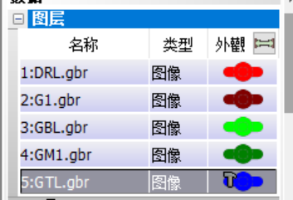
RIS单元gerber文件简介（包含哪些图层、以及每一层代表单元的哪些结构）
DRL：钻孔层
G1：地层
GBL：底层
GM1：边界
GTL：顶层

Slide 3
绘制gerber文件的流程概括：
新建图层
设置单位（单位设置mm，单位分辨率1/10000）
根据CST文件结构画好每一层文件
添加D码
添加自定义图案
根据坐标画好
保存文件并输出为gerb文件

Slide 4
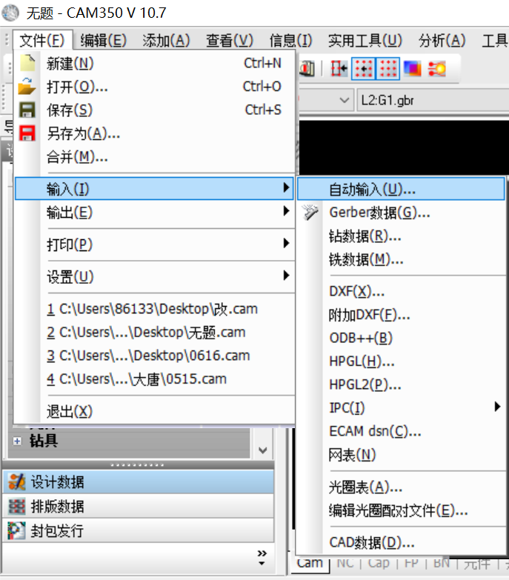
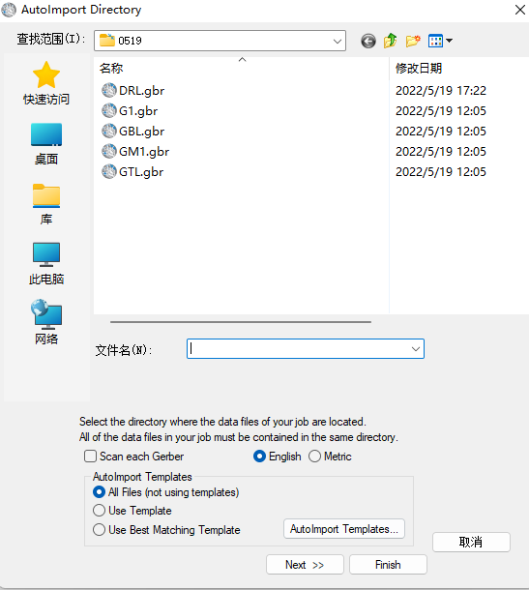
如何自动导入已有文件
选择单位
Notes:
新建图层和导入文件是两个独立的操作

Slide 5
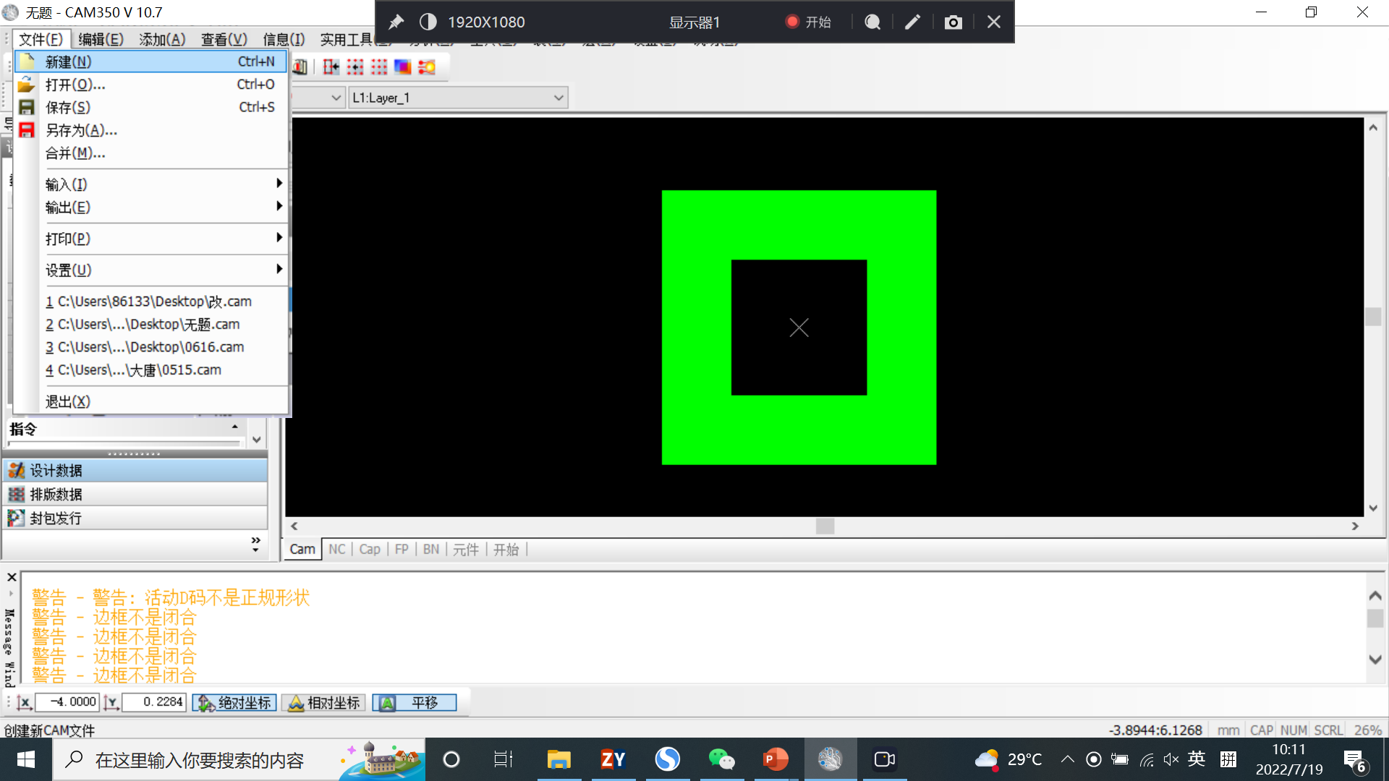
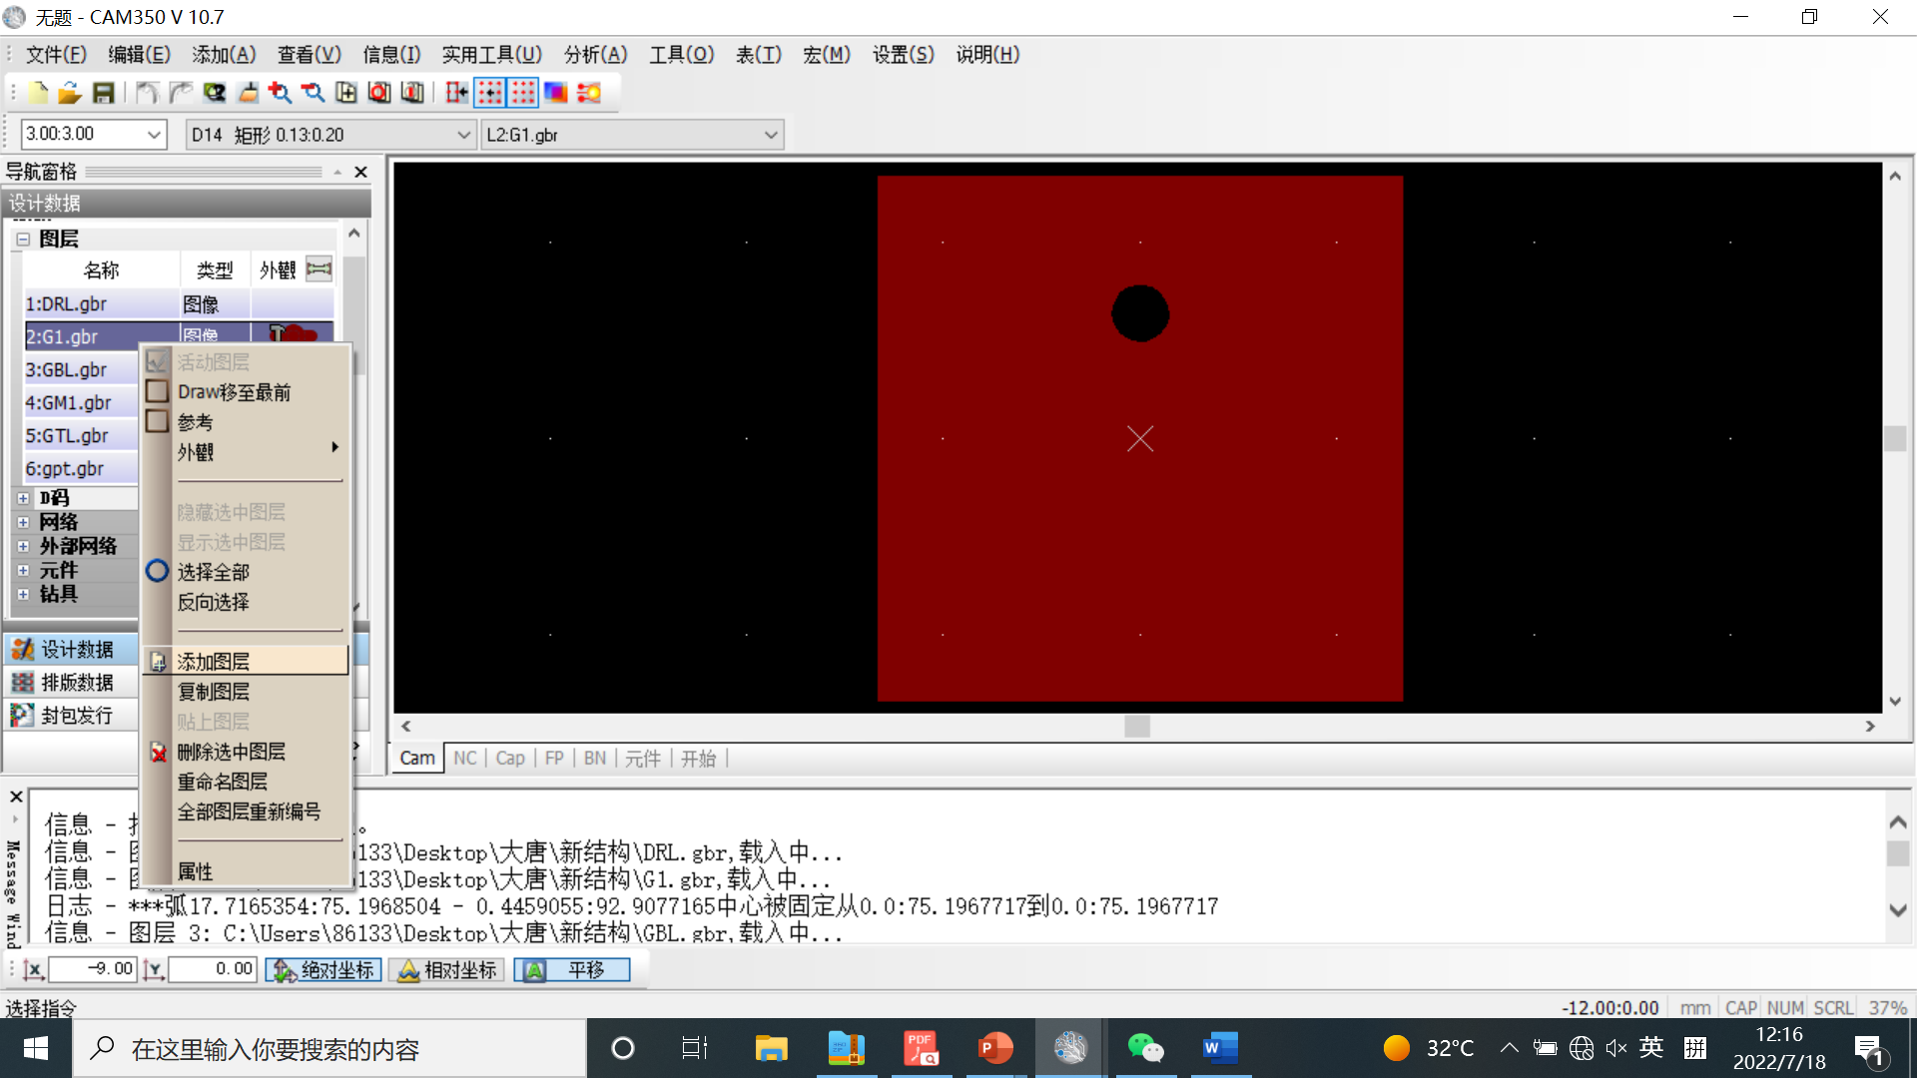
如何新建图层
注：新建图层后先设置好单位

Slide 6
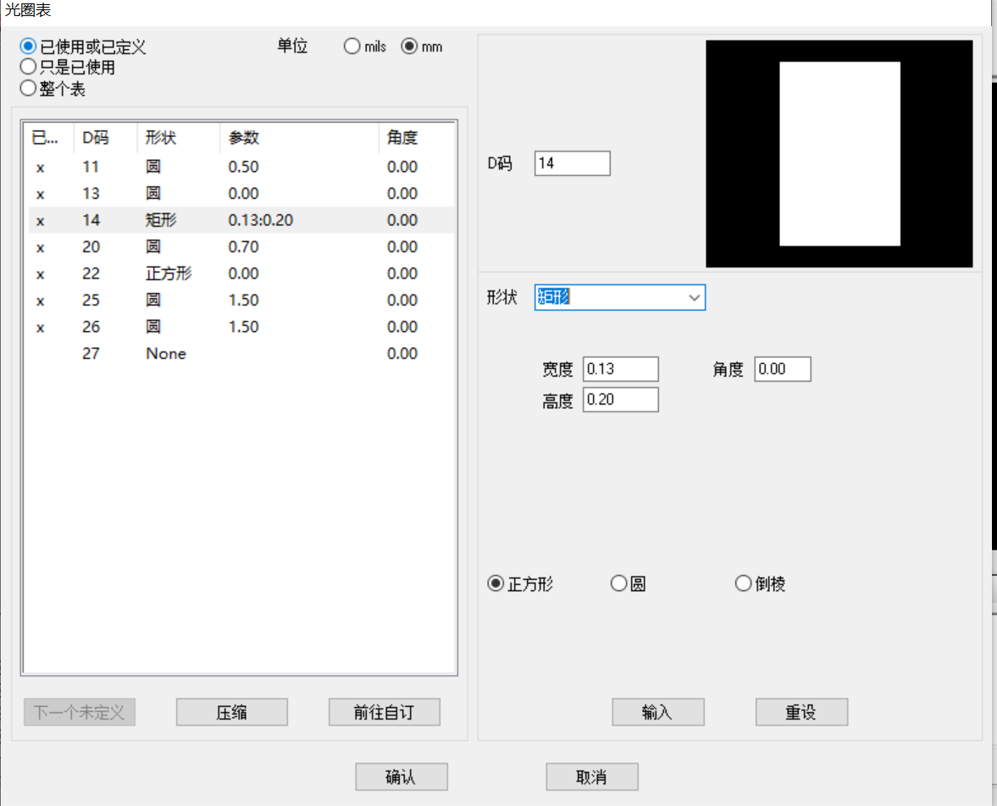
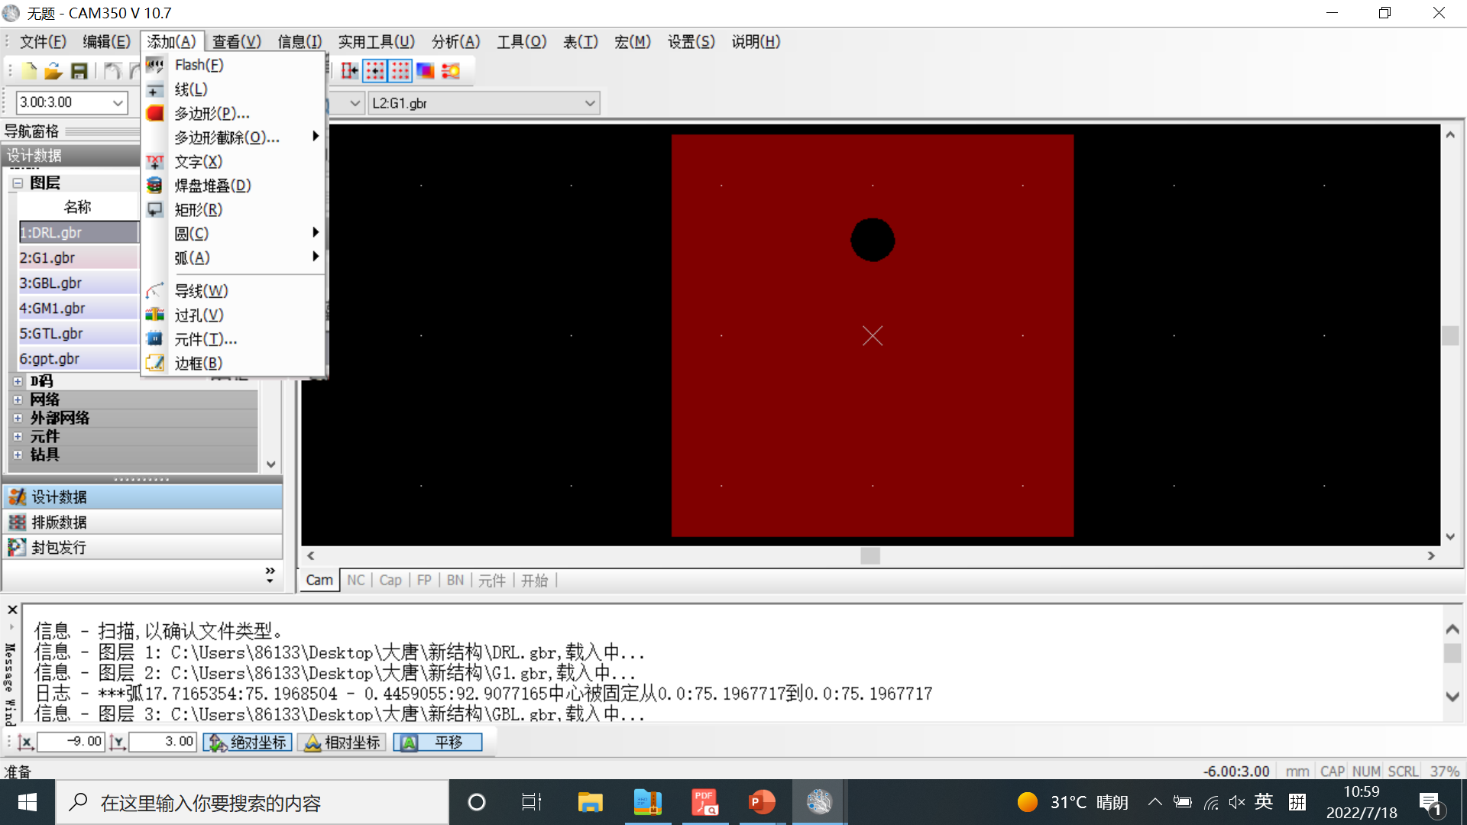

如何添加D码
快捷键：a
选择flash可使用刚刚设置的D码
Notes:
使用flash 不用放在这一页

Slide 7
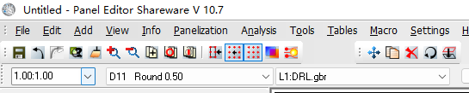
通过D码绘图
选择flash可使用选中D码
选择D码和所在layer

Slide 8
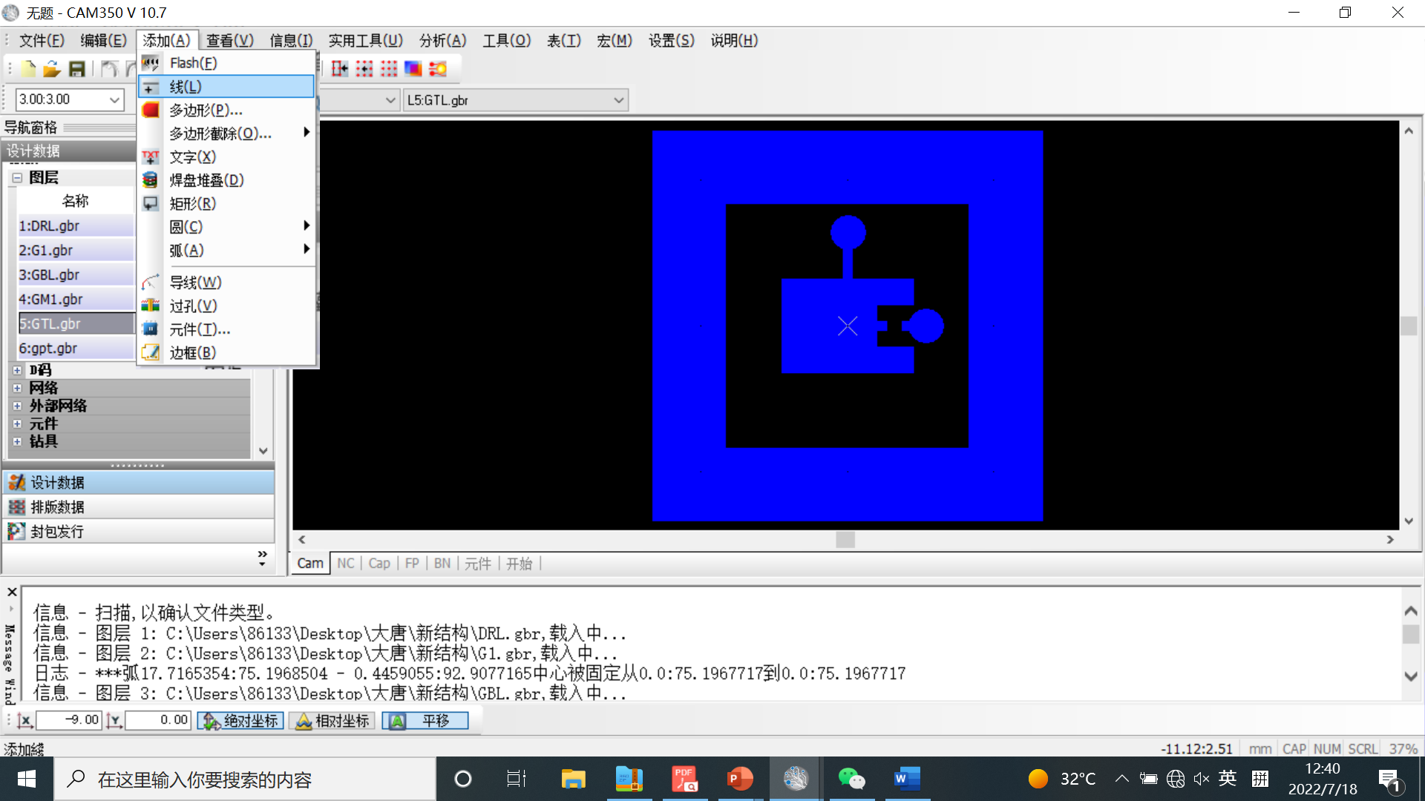
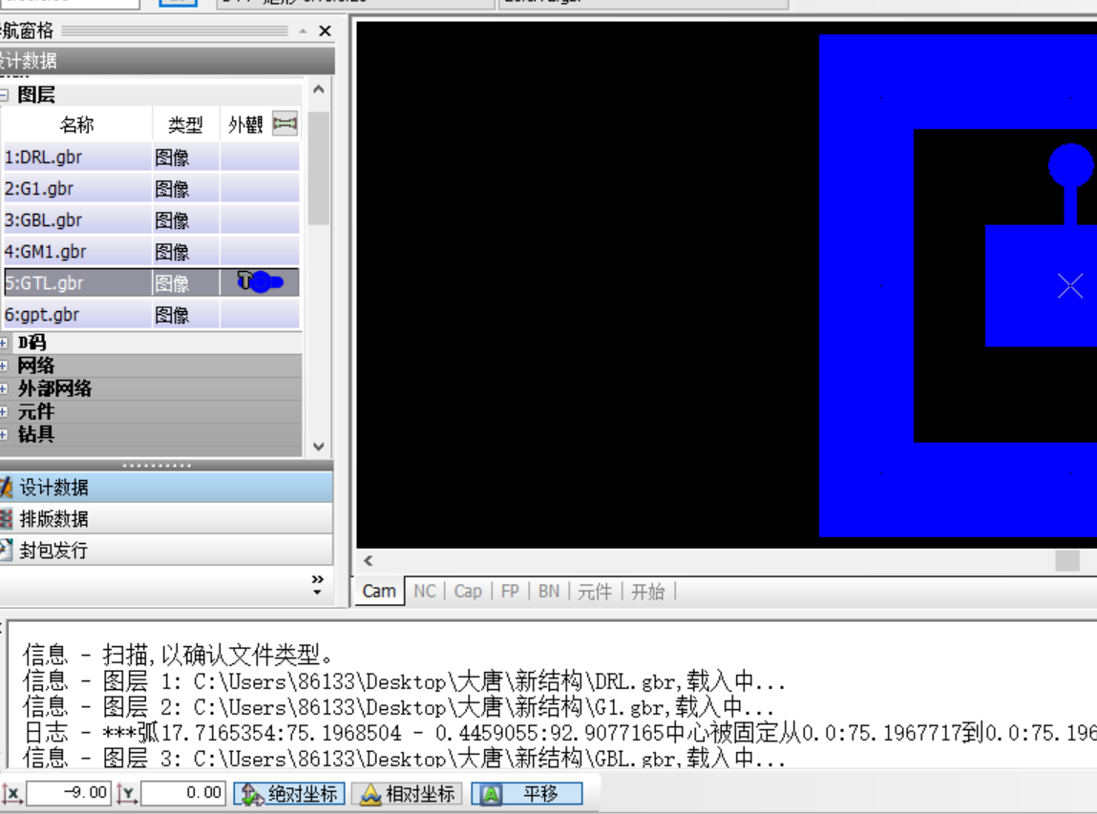
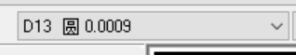
如何画自己想要的形状
方法1：画线后填充
先在D码设置好线的粗细
此处根据坐标画轮廓线

Slide 9
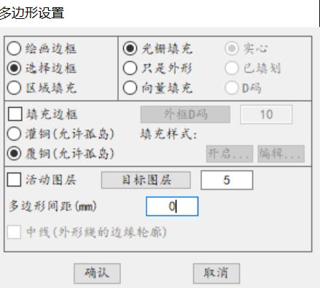
画线后填充方法：
画好轮廓线后填充方法

Slide 10
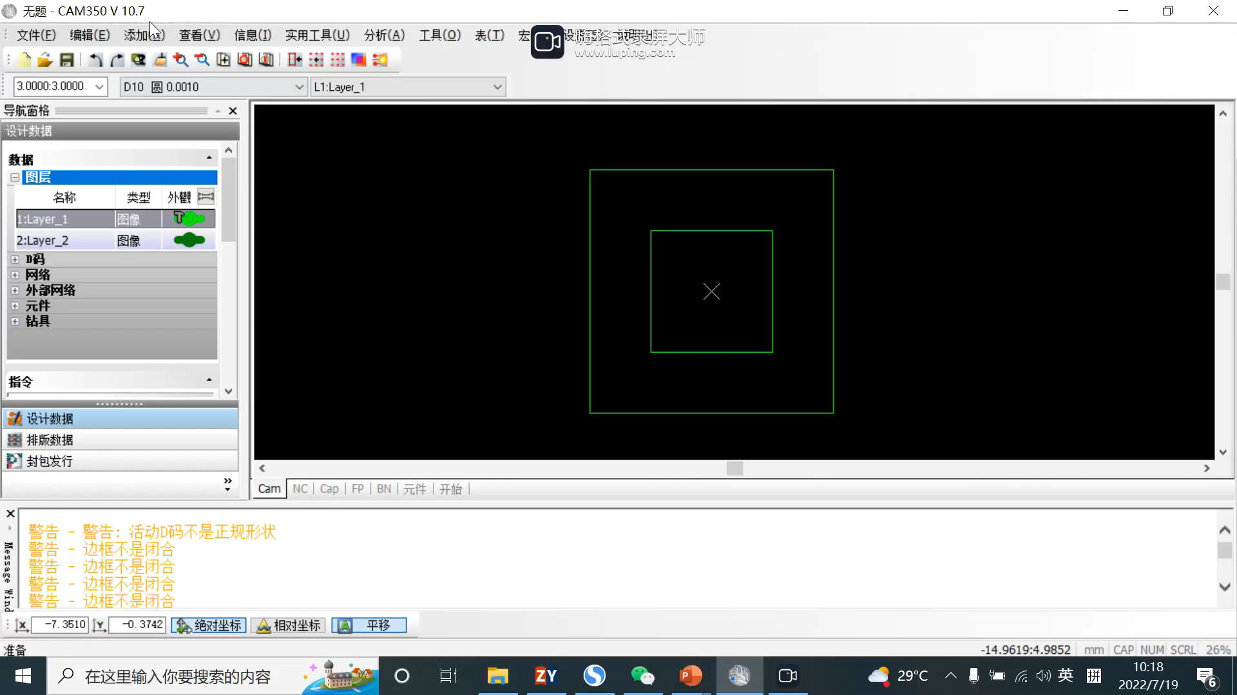
操作视频
确认后鼠标左击外框线，右键3次即可完成填充

Slide 11
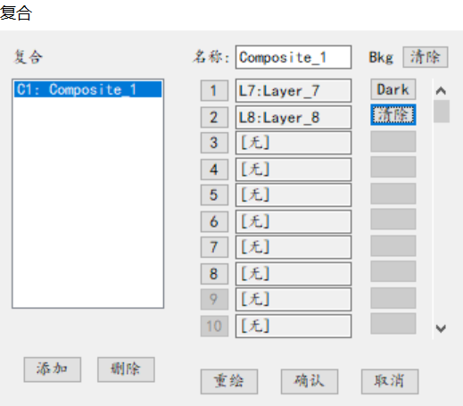
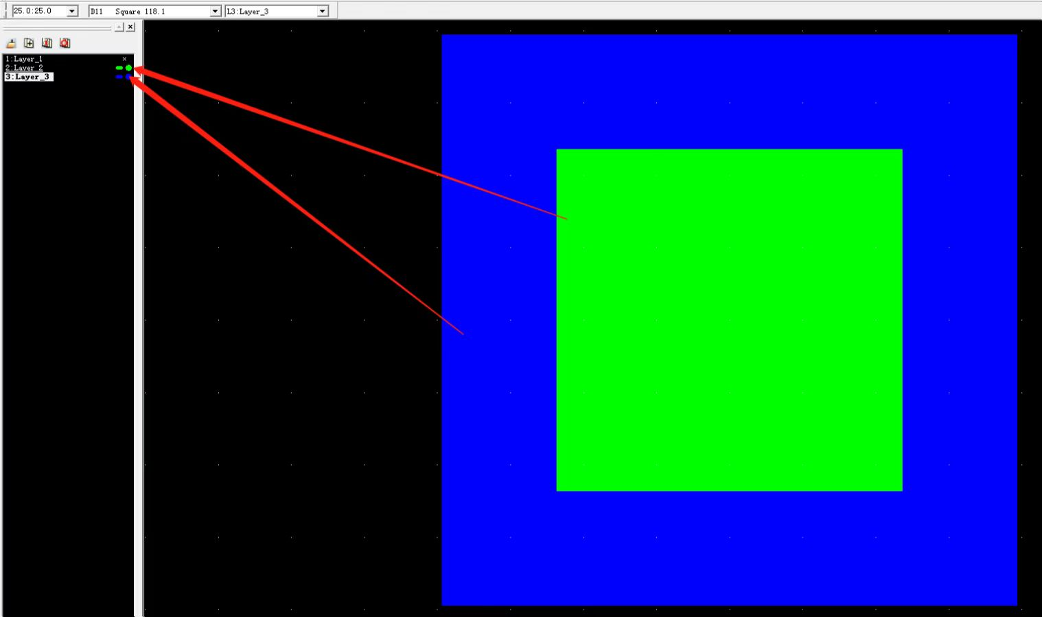
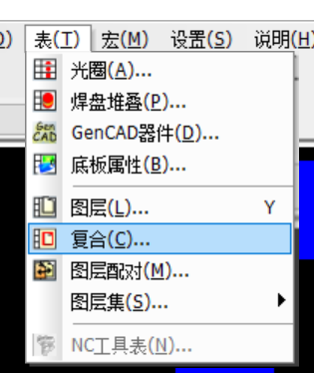
如何画自己想要的形状
方法2：设置复合层
不同盘放在不同层
设置复合层

Slide 12
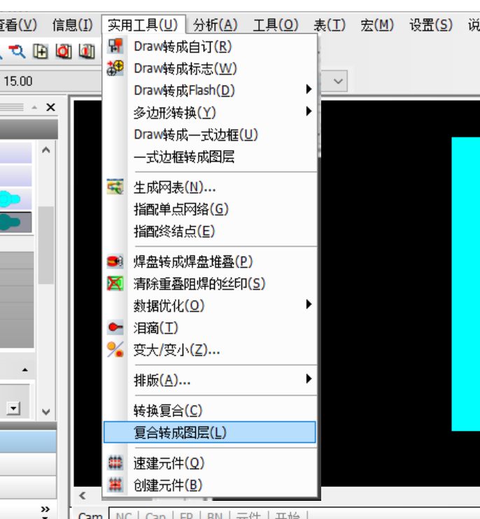

如何画自己想要的形状
方法2：设置复合层
将做出来的复合层转化为一层
最终复合效果图

Slide 13
目录
绘制RIS单元的gerber文件
新RIS单元gerber文件简介（包含哪些图层、以及每一层代表单元的哪些结构）
绘制gerber文件的流程概括
流程的具体内容
如何新建图层
如何添加D码
如何画自己想要的形状
绘制RIS的阵列的gerb文件
流程概括
流程的具体内容
如何复制单元
如何布线

Slide 14
流程概括
画好阵列中的两列
给其中一列连线
检查走线无误后通过复制完成整个阵列的绘制
保存后输出成gerb文件

Slide 15
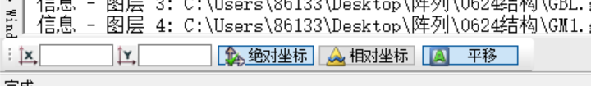
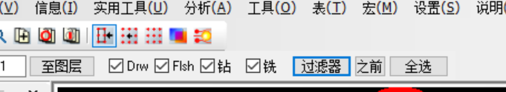

如何复制单元
根据坐标确定需要复制的部分和复制的位置
快捷键W可以选择复制内容
全选可以复制此图层所以部分
过滤器可以选择想要的操作的D码

Slide 16
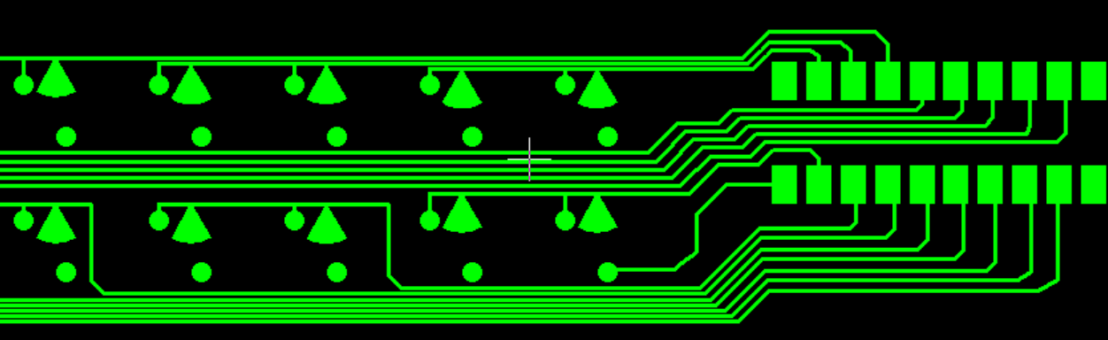
如何布线及规则
线距线宽不小于0.1mm
用坐标布线
最好按照顺序有规律的布线

